Slide 1
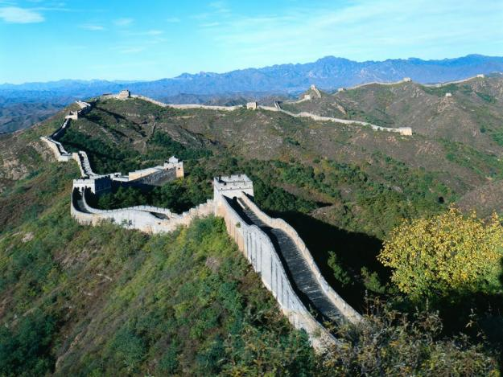
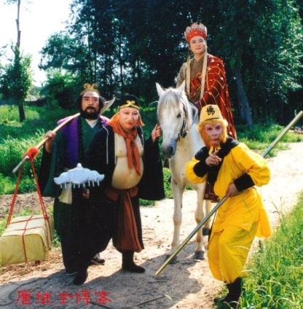
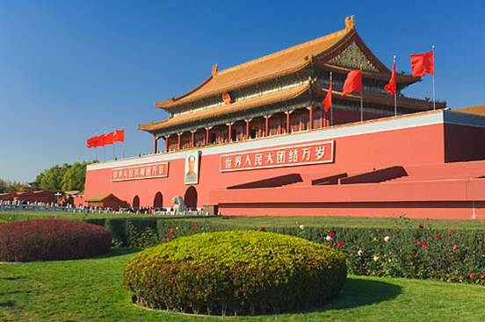
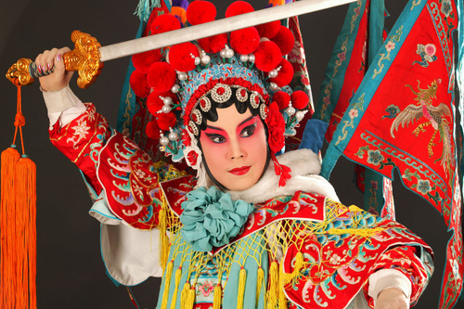
Mời các em tham quan một đất nước ở châu Á

Slide 2
CHƯƠNG 5: CHÂU Á TỪ NỬA SAU THẾ KỈ XIX ĐẾN ĐẦU THẾ KỈ XX TIẾT 30, 31 - BÀI 15 TRUNG QUỐC

Slide 3
1. QUÁ TRÌNH XÂM LƯỢC TRUNG QUỐC CỦA CÁC NƯỚC ĐẾ QUỐC
Vì sao các nước đế quốc xâm chiếm Trung Quốc?
Sự kiện nào mở đầu cho sự xâm lược Trung Quốc của các nước đế quốc?

Slide 4
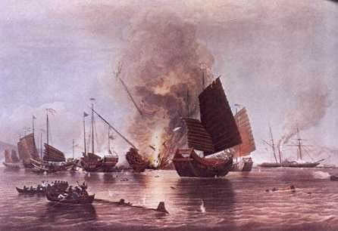
Chiến tranh thuốc phiện 1840 - 1842

Slide 5
Trong tác phẩm: Các nước ĐQCN và Trung Quốc, Hồ Chí Minh chỉ rõ: “Mặc dù Trung Quốc rất suy nhược, mặc dù nội bộ TQ bị chia rẽ, nhưng dù sao, con số 111.139.000 km2 vẫn là 1 miếng mồi quá to mà cái mõm của CN ĐQTD không thể nuốt trôi ngay một lúc. Và không thể đẩy 1 cách tàn bạo 489.500.000 người TQ vào xiềng xích của chế độ nô lệ thuộc địa. Cho nên họ mới cắt vụn TQ ra. Cách này chậm hơn nhưng khôn hơn.

Slide 6
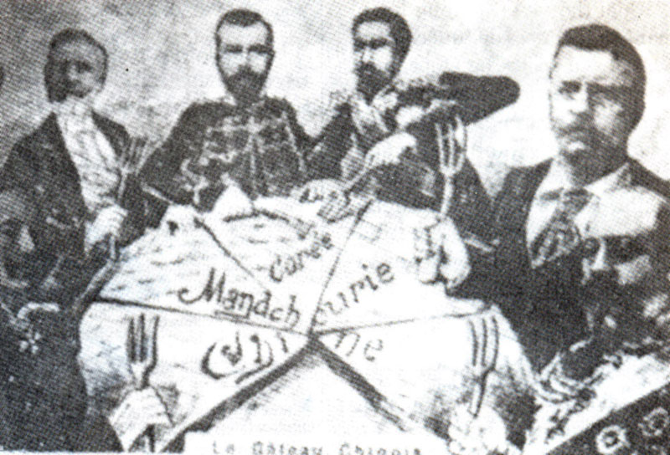
Từ trái qua phải:
Chân dung của Hoàng đế Đức
Tổng thống Pháp
Nga Hoàng
Nhật Hoàng
Tổng thống Mỹ
Thủ tướng Anh đương thời

Slide 7
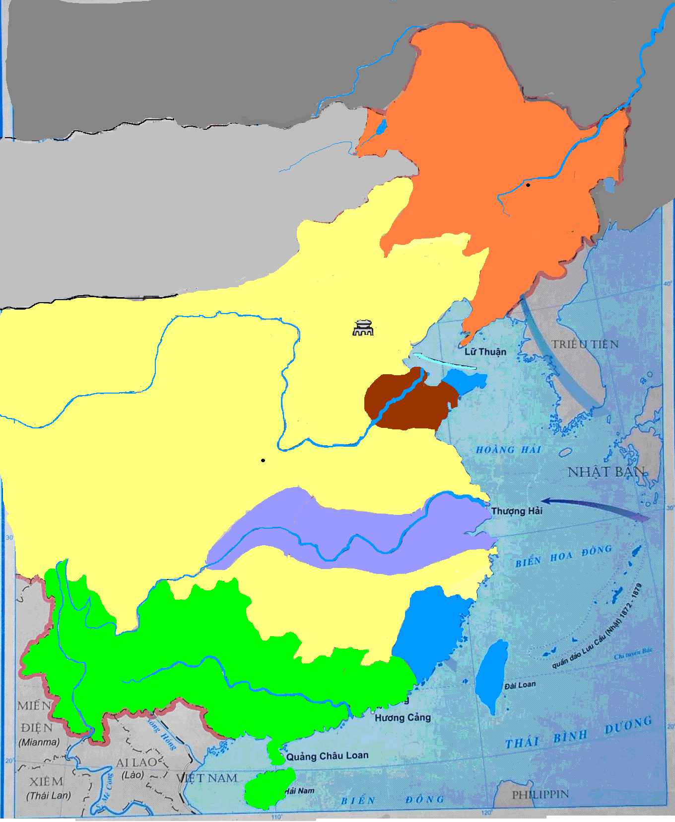
Bản đồ các nước đế quốc xâu xé Trung Quốc
ANH
NGA
PHÁP
MÔNG CỔ
Cáp Nhĩ Tân
NGA- NHẬT
MÃN CHÂU
ĐỨC
BẮC KINH
Vì sao không phải một nước mà nhiều nước xâm lược TQ?
Trực Lệ
Thiên Tân
Tế Nam
SƠN TÂY
SƠN ĐÔNG
Tây An
Hoàng Hà
Vì ... không nước nào đủ sức xâm lược nên phải hợp sức lại.
THIỂM TÂY
S. Dương Tử
Phúc Châu
Côn Minh
QUẢNG TÂY
PHÚC KIẾN
Kiêm Điền
VÂN NAM
QUẢNG CHÂU
Châu Giang
QUẢNG ĐÔNG

Slide 8
Trung Quốc là một quốc gia có tiềm năng về tài nguyên, thị trường và nguồn nhân lực. Vì vậy Trung Quốc trở thành đối tượng xâm lược của các nước đế quốc.
Sự kiện mở đầu là cuộc Chiến tranh thuốc phiện (1840 – 1842) với thực dân Anh.
Sau Anh các nước đế quốc Đức, Pháp, Nga, Nhật tìm cách xâm chiếm Trung Quốc.

Slide 9
2. CÁCH MẠNG TÂN HỢI (1911)
Tôn Trung Sơn là ai? Ông có vai trò gì đối với sự ra đời của TQ đồng minh hội?

Slide 10
Tôn Trung Sơn (1866-1925)

Slide 11
T«n Trung S¬n
D©n téc
®éc lËp
Dân quyền
tù do
D©n sinh
H¹nh phóc
Hå ChÝ Minh
Đéc lËp - Tù do - H¹nh phóc

Slide 12
* Cách mạng Tân Hợi (1911):
Đầu thế kỉ XX, giai cấp tư sản Trung Quốc lớn mạnh.
Năm 1905, Tôn Trung Sơn thành lập Trung Quốc Đồng minh hội.
Năm 1911, Ông lãnh đạo cách mạng Tân Hợi lật đổ triều đình Mãn Thanh khai sinh ra Trung Hoa Dân quốc.

Slide 13
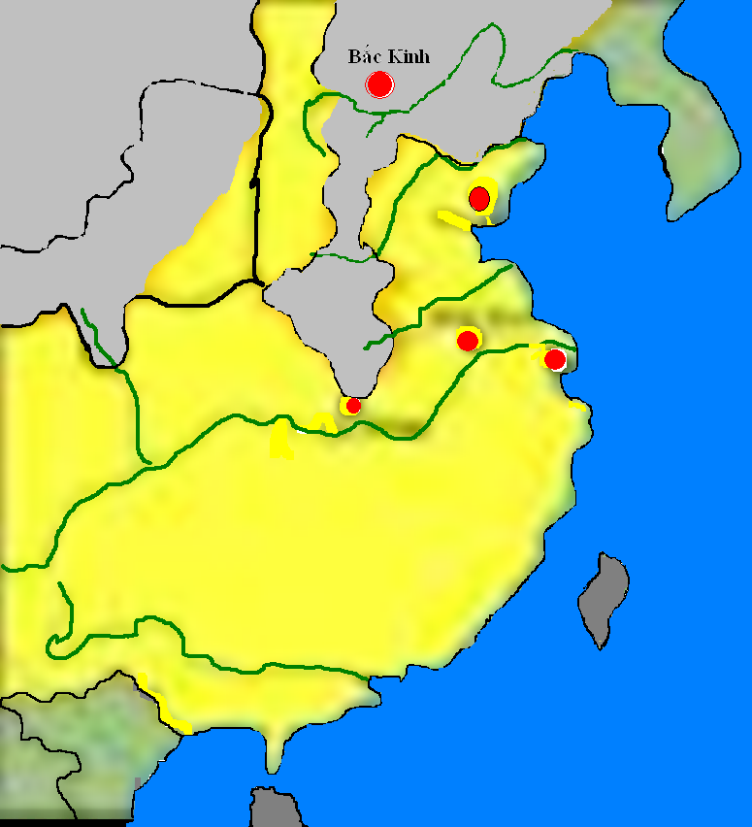
Hình 45. Lược đồ cách mạng Tân Hợi
Thanh Đảo
Nam Kinh
Nơi cách mạng bùng nổ và lan rộng
Thượng Hải
Vũ Xương
10 /10 /1911
Quảng Tây
Quảng Đông
Nơi chính quyền nhà Thanh còn tồn tại
Phạm vi cách mạng lan rộng

Slide 14
* Cách mạng Tân Hợi (1911):
- Diễn biến:
+ Ngày 10-10-1911 khởi nghĩa vũ trang bùng nổ ở Vũ Xương và giành thắng lợi, sau đó lan nhanh ra các tỉnh miền Nam và miền Trung Trung Quốc, chính quyền Mãn Thanh bị sụp đổ.
+ 29/12/1911 Chính phủ lâm thời thành lập Trung Hoa Dân quốc, Tôn Trung Sơn được bầu làm Tổng thống, cách mạng Tân Hợi thắng lợi.
+ 2/1912: Viên Thế Khải làm Tổng thống, cách mạng Tân Hợi kết thúc.
Vì sao Viên Thế Khải được làm Tổng thống?

Slide 15
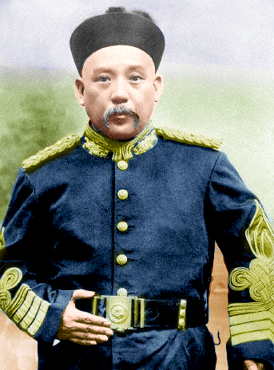
Tôn Trung Sơn mắc sai lầm là thương lượng với Viên Thế Khải, (do triều Mãn Thanh phản ứng có sự hậu thuẫn của đế quốc) nhường cho ông ta làm Tổng thống vào tháng 2/1912, Cách mạng kết thúc.
Viên Thế Khải

Slide 16
* Cách mạng Tân Hợi (1911):
- Diễn biến:
- Kết quả, ý nghĩa:
Theo em cách mạng Tân Hợi có ý nghĩa gì?
+ Là cuộc cách mạng dân chủ tư sản lật đổ nhà Thanh, thành lập Trung Hoa dân quốc, tạo điều kiện cho nền kinh tế tư bản chủ nghĩa phát triển ở Trung Quốc.
+ Ảnh hưởng lớn đến phong trào giải phóng dân tộc ở Châu Á.
- Hạn chế:
+ Không nêu vấn đề đánh đuổi đế quốc, không tích cực chống phong kiến đến cùng, không giải quyết vấn đề ruộng đất cho nông dân.
Cách mạng Tân Hợi có hạn chế gì?

Slide 17
BÀI TẬP TRẮC NGHIỆM
* Chọn đáp án đúng
Câu 1: Lý do nào khiến cho Trung Quốc trở thành đối tượng xâm lược của CNĐQ ở thế kỷ XIX?
A. Trung Quốc là nước rộng, đông dân nhất thế giới.
B. Trung Quốc là nước giàu tài nguyên.
C. Chế độ phong kiến suy yếu.
D. Tất cả các ý trên đều đúng.
D

Slide 18
BÀI TẬP TRẮC NGHIỆM
* Chọn đáp án đúng
Câu 2: Trung Quốc Đồng minh hội là tổ chức chính trị của
A. Giai cấp nông dân Trung Quốc.
B. Giai cấp tư sản Trung Quốc.
C. Cả hai ý trên đều đúng.
D. Cả hai ý trên đều sai.
B

Slide 19
Hướng dẫn về nhà
* Trả lời câu hỏi cuối bài
* Lập niên biểu phong trào đấu tranh của nhân dân Trung Quốc cuối thế kỷ XIX- đầu thế kỷ XX
* Chuẩn bị trước bài 11: Đông Nam Á cuối thế kỷ XIX- đầu thế kỷ XX

